Slide 1
간단 논세
LORA: LOW-RANK ADAPTATION OF LARGE LANGUAGE MODELS
Hu, Edward J., et al. "Lora: Low-rank adaptation of large language models." arXiv preprint arXiv:2106.09685 (2021).
2024.09.27 유하영
Notes:
안녕하십니까
저는 서경대학교 컴퓨터공학과에 재학 중인 유하영입니다.
제가 소개 드릴 프로젝트는 졸업작품으로 진행한 것이며
2023년 8월부터 11월까지 약 4개월간 제작하였습니다.
본 프로젝트는 자연어 처리를 기반으로 하여 인간의 심리적 특성을 16가지 성격 유형으로 분류하는 MBTI 검사의 새로운 지표를// 제시하는 것을 목표로 합니다./

Slide 2
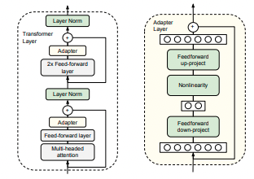
Background
다운스트림 태스크는 일반적으로 사전 학습된 모델의
모든 파라미터를 업데이트하는 fine-tuning을 통해 수행된다.
추가되는 어댑터에 대해서만 학습
-> 어댑터 레이어들은 latency가 증가한다
prompt 최적화
adaptation을 위해 시퀀스 길이의 일부를 사용하면 다운스트림 task를 처리하는 데 사용할 수 있는 시퀀스 길이가 필연적으로 줄어들어 다른 방법에 비해 프롬프트 튜닝 성능이 떨어진다.

Slide 3
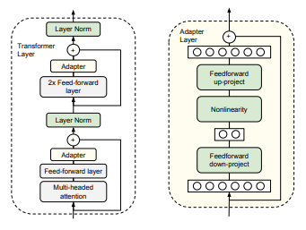
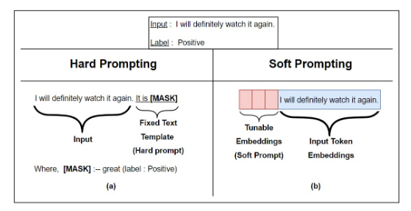
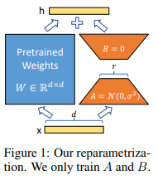
LLM Tuning Methods
Prompt
Engineering
PEFT
(Parameter Efficient
Fine-Tuning)
RAG
(Retrieval Augmented
Generation)
Full
Fine-Tuning
Cost ~ Complexity ~ Quality
1. Adapter Layers
2. Prompt Tuning
3. LoRA / QLoRA
(Low-Rank Adaptation)
pre-trained model 사이사이에
feed-forward networks(학습 가능한 작은 신경망 층)를 삽입
프롬프트의 일부를 학습 가능한 매개변수로 변환하여
훈련할 수 있도록 한 것 (입력 프롬프트에 대하여)
pre-trained model의 원래 가중치는 유지하면서 학습 가능한 저차원 행렬인 lank decomposition 행렬을 삽입하여 소수의 파라미터만 조정하는 기법
Hard Prompt vs. Soft Prompt (Senadeera & Ive, 2022)
https://velog.io/@sobit/LLM-%EB%8F%84%EB%A9%94%EC%9D%B8-%EC%A0%81%EC%9A%A9-%EC%96%B4%EB%96%A4-%EB%B0%A9%EB%B2%95%EC%9D%B4-%EC%A2%8B%EC%9D%84%EA%B9%8C-Full-Fine-Tuning-PEFT-Prompt-Engineering-RAG
/ https://www.linkedin.com/pulse/full-fine-tuning-peft-prompt-engineering-rag-which-one-right-you/
Notes:
안녕하십니까
저는 서경대학교 컴퓨터공학과에 재학 중인 유하영입니다.
제가 소개 드릴 프로젝트는 졸업작품으로 진행한 것이며
2023년 8월부터 11월까지 약 4개월간 제작하였습니다.
본 프로젝트는 자연어 처리를 기반으로 하여 인간의 심리적 특성을 16가지 성격 유형으로 분류하는 MBTI 검사의 새로운 지표를// 제시하는 것을 목표로 합니다./

Slide 4

LoRA
LoRA
:Low-Rank Adaptation
사전 학습된 가중치를 고정된 상태로 유지하면서
추가적인 Low-Rank matrix를 학습하여
신경망의 일부 레이어를 간접적으로 학습
- 전체 fine-tuning을 일반화 할 수 있다.
가중치 행렬에 대한 누적 기울기 업데이트가 필요하지 않다.
- 다른 다운스트림 task로 전환해야 하는 경우 𝐵𝐴를 뺀 다음
다른 𝐵𝐴을 추가하여 𝑊를 복구할 수 있다.

Slide 5
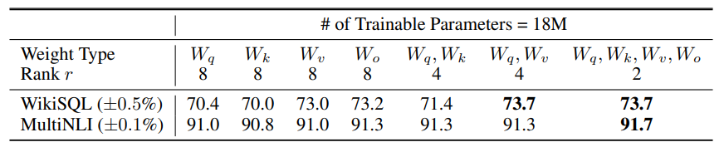
Applying LoRA to Transformer
학습 가능한 파라미터의 수를 줄이기 위해
신경망에서 가중치 행렬의 모든 부분집합에 LoRA를 적용할 수 있다.
LoRA 기법을 사용해 적은 수의 파라미터로도 높은 성능을 유지할 수 있음을 시사

Slide 6
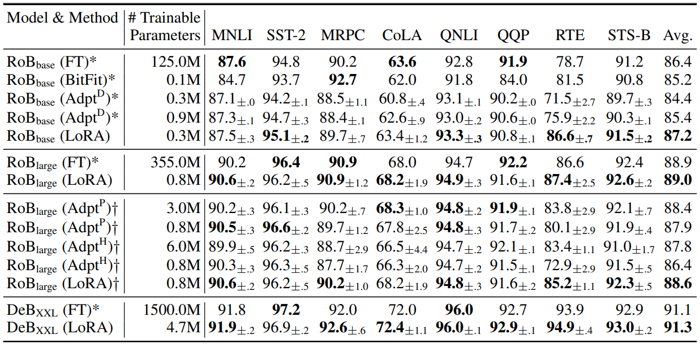
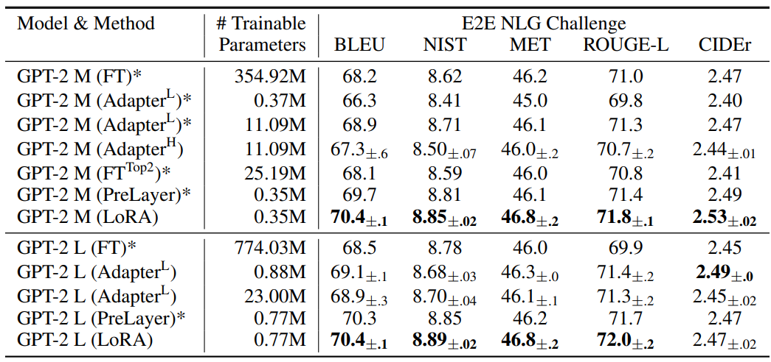
Result

Slide 7
이점
메모리와 스토리지 사용량 감소
모든 파라미터가 아닌 LoRA 가중치만 교환함으로써 훨씬 저렴한 비용으로 배포 중에 task 사이를 전환

Slide 8
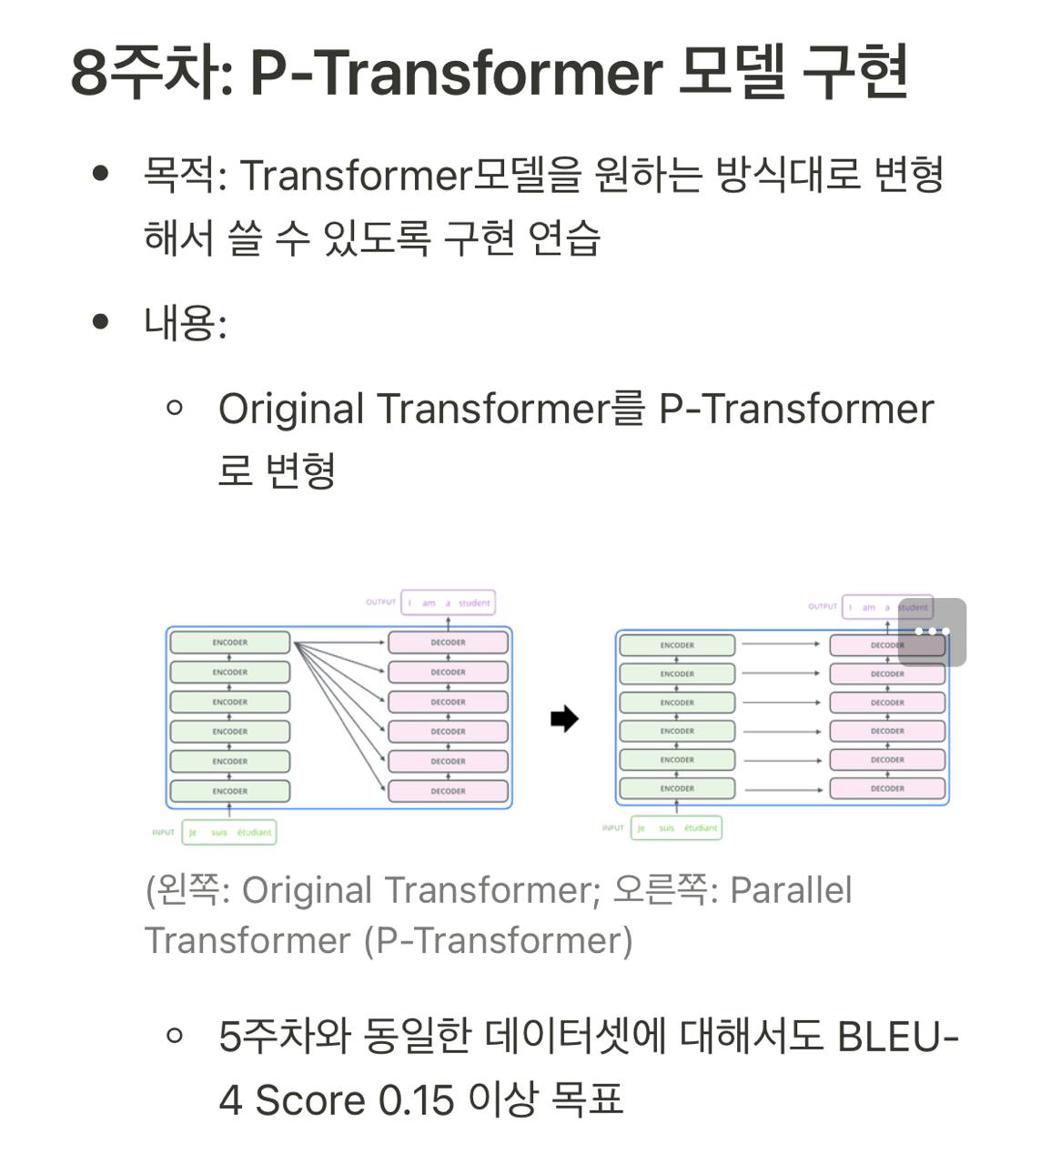
8주차
P-Transformer 모델 구현
Notes:
안녕하십니까
저는 서경대학교 컴퓨터공학과에 재학 중인 유하영입니다.
제가 소개 드릴 프로젝트는 졸업작품으로 진행한 것이며
2023년 8월부터 11월까지 약 4개월간 제작하였습니다.
본 프로젝트는 자연어 처리를 기반으로 하여 인간의 심리적 특성을 16가지 성격 유형으로 분류하는 MBTI 검사의 새로운 지표를// 제시하는 것을 목표로 합니다./

Slide 9
P-Transformer
기존 모델
P-Transformer
Teacher Forcing
추가
인코더와 디코더의 병렬학습 진행
인코더->디코더 -> 인코더->디코더 ..
순으로
레이어들이 순차적으로 통과되도록
구성

Slide 10
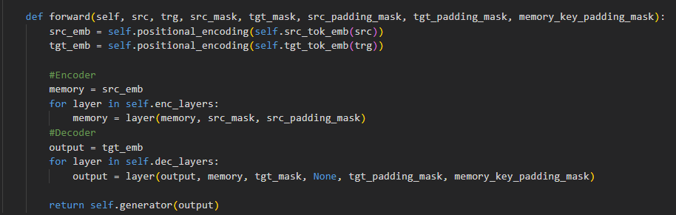
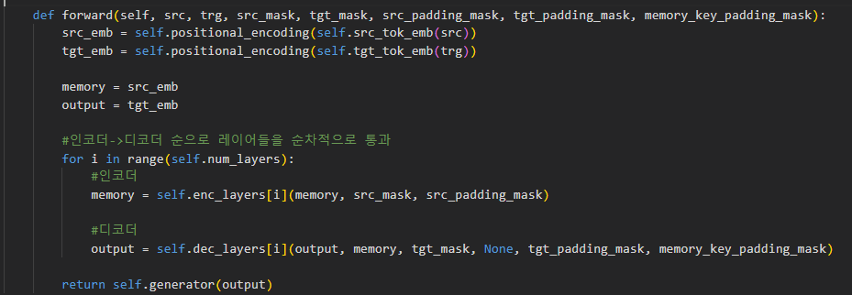
P-Transformer
기존 모델
인코더와 디코더의 병렬학습 진행
인코더->디코더 -> 인코더->디코더 ..
순으로
레이어들이 순차적으로 통과되도록
구성
P-Transformer

Slide 11
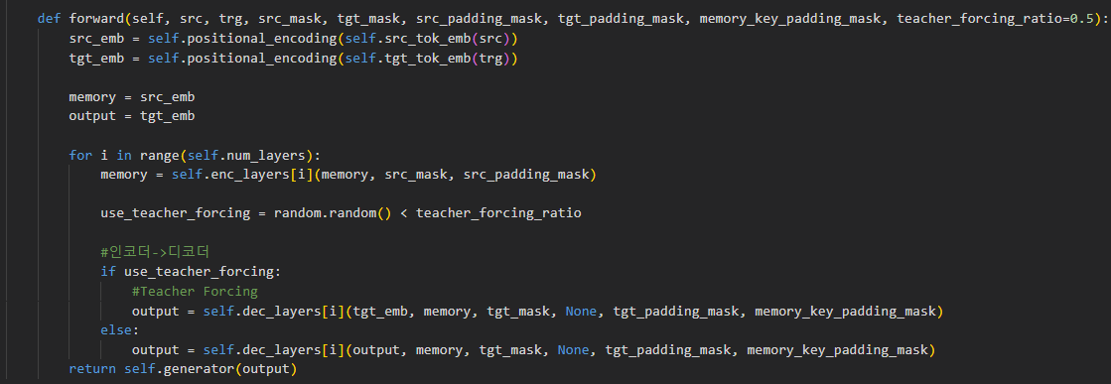
P-Transformer
P-Transformer
Teacher Forcing
추가

Slide 12
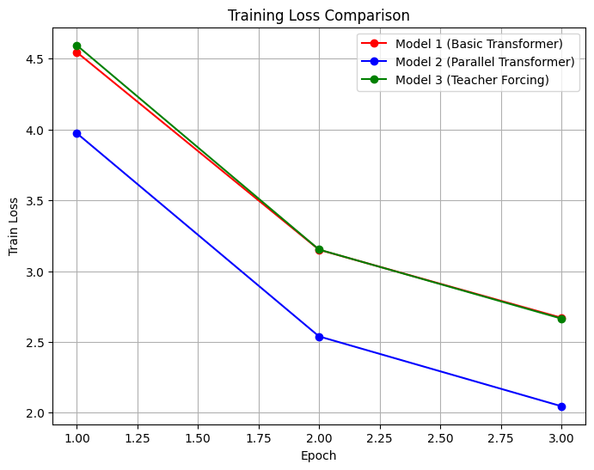
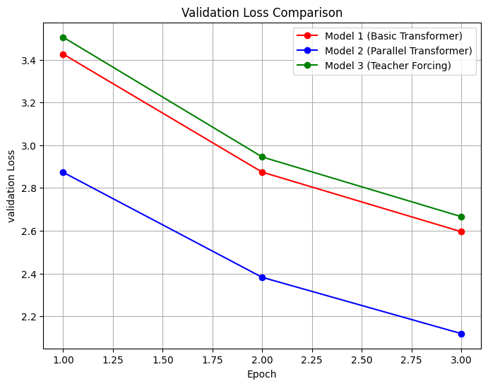
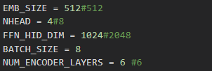
학습결과
Evaluating on Test dataset
 | Base-Transformer | P-Transformer | P-Transformer with Teacher Forcing
loss | 2.4953 | 2.056 | 2.5673
BLEU-4 | 0.1567 | 0.209 | 0.1584

Slide 13
결론
Evaluating on Test dataset
 | Base-Transformer | P-Transformer | P-Transformer with Teacher Forcing
loss | 2.4953 | 2.056 | 2.5673
BLEU-4 | 0.1567 | 0.209 | 0.1584
p-Transformer모델은 더 많은 상호작용과, 피드백이 지속적으로 이뤄져서 학습에 더 유리. 이에 가장 높은 성능을 보임
Teacher Forcing이 적용된 p-Transformer 모델은 훈련시점에는 빠르고 정확히 학습되지만, 예측 값에 의존하므로 추론 성능이 상대적으로 떨어진 것으로 추측됨.(추론단계에서 성능저하)
p-Transformer 모델은 인코더와 디코더가 지속적으로 상호작용하므로, 보다 즉각적으로 정보를 받아 이용할 수 있는 것으로 생각됨. 이에 복잡한 상호작용이 요구되는 QA 모델 등에서 사용되지 않을까 생각합니다.

